Slide 1
Deviner
HaJI Project OH JO

Slide 2
Identify Problem
- 소비자
화장품을 찾을 때, 여러 APP이나 사이트를 각각 방문해야 하는 번거로움
자신의 피부 톤이나 피부 타입의 맞는 제품을 각 사이트에 직접 들어가서 확인
소비자들의 다양한 브랜드의 제품 사용, 특정 매장 제품만 이용하지 않음
- 회사
화장품 회사에 가입되지 않은 고객들에 대한 다양하고 폭넓은 정보 부족
온라인에서 실시간 소비자들의 동향파악이 어려움

Slide 3
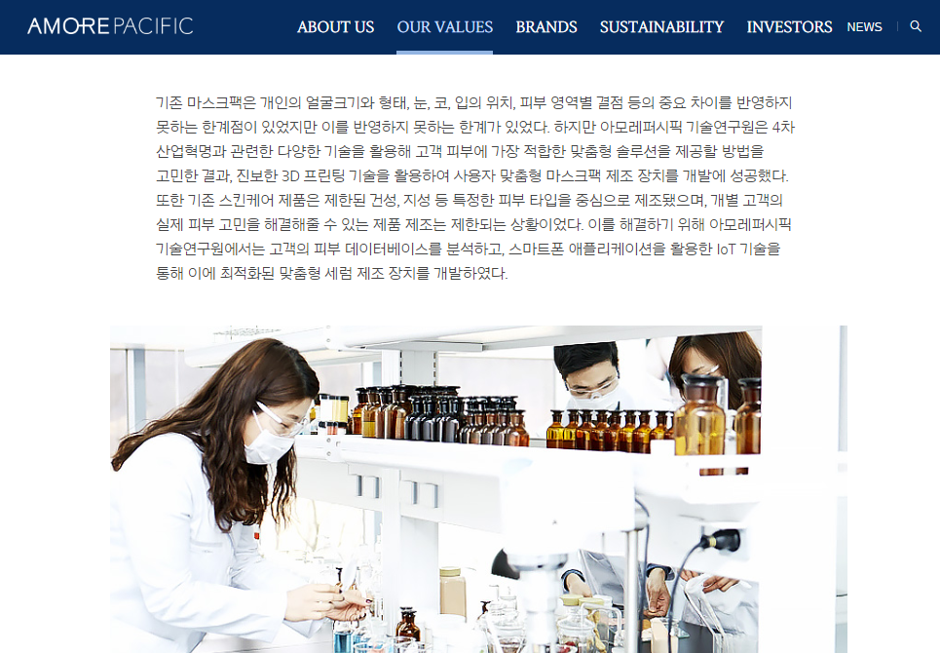
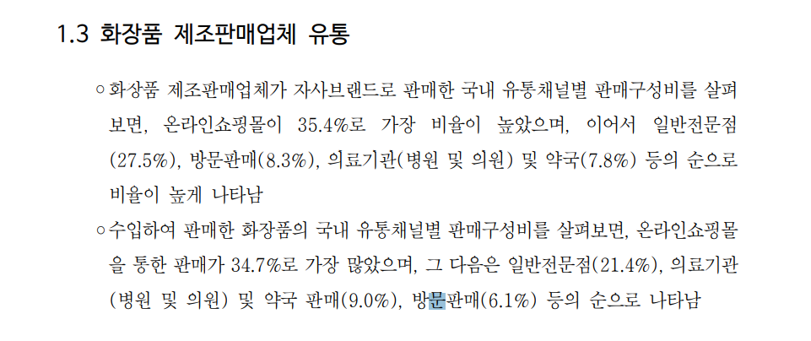

Slide 4
Object
여러 회사들의 다양한 제품 중, 고객이 제공한 정보와 가장 어울리거나 유사한 제품 추천 및 소개
회원 가입 시 개인의 피부정보 , 선호 제품 정보(톤, 타입, 선호브랜드, 구매이유)등을 파악
파악한 정보를 DB로 저장하여 여러 화장품 기업에게 정보제공, 제휴
여러 화장품 사이트를 각각 들어갈 필요 없이 하나의 웹에서 비교확인
웹 서비스내 커뮤니티 형성/ 포인트 적립 이벤트 등 다양한 소비자를 위한 컨텐츠

Slide 5
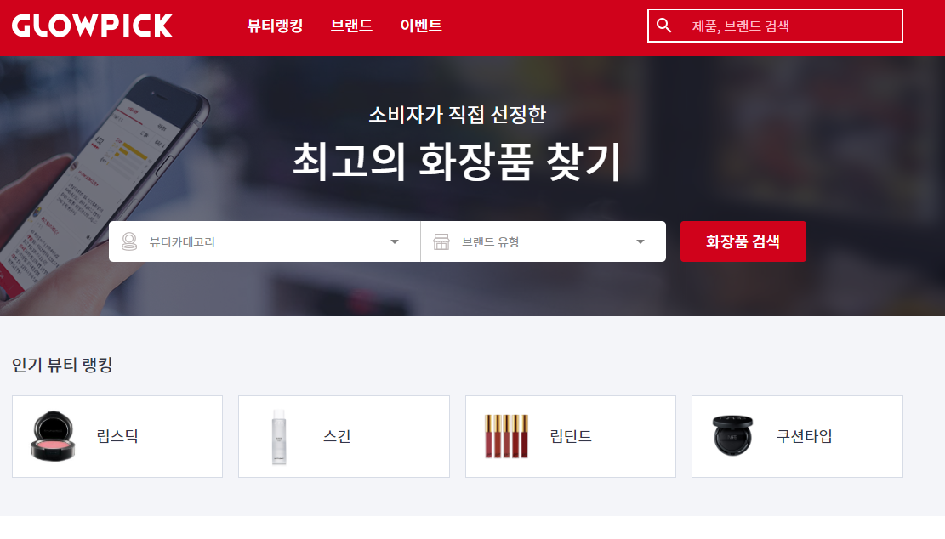
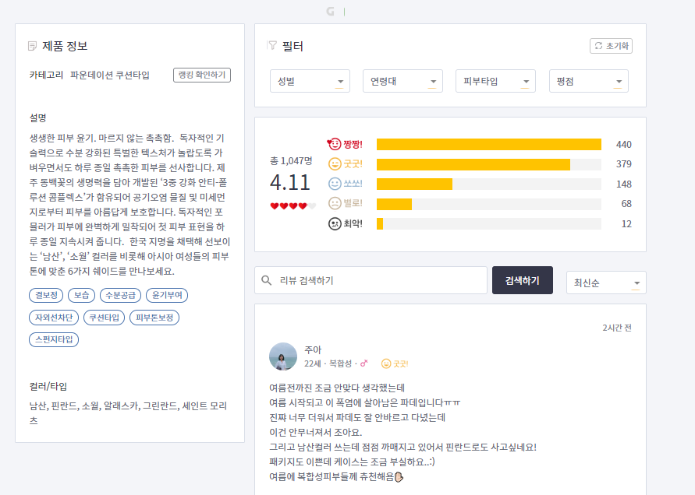
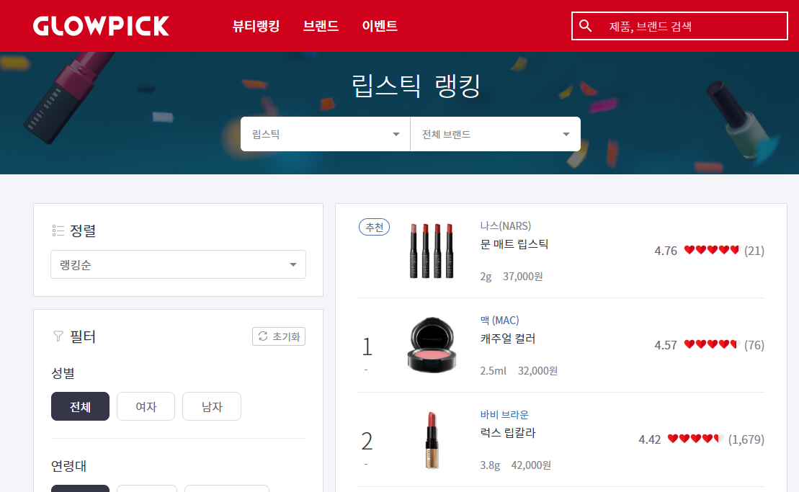
Benchmarking

Slide 6
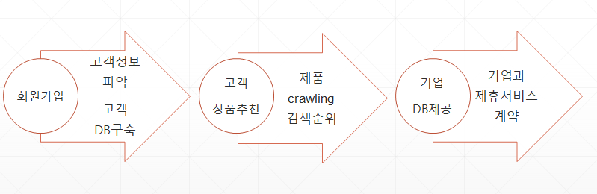
프로젝트의 주요 포인트
회원가입
고객정보 파악
고객 DB구축
고객
상품추천
제품 crawling 검색순위
기업
DB제공
기업과 제휴서비스 계약

Slide 7
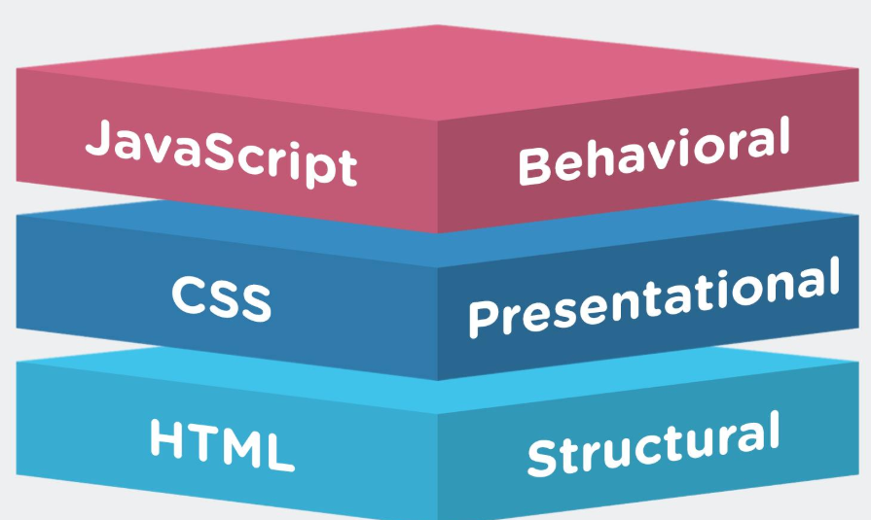
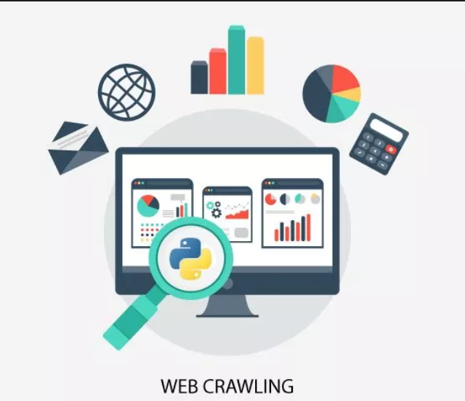

프로젝트의 주요 포인트

Slide 8
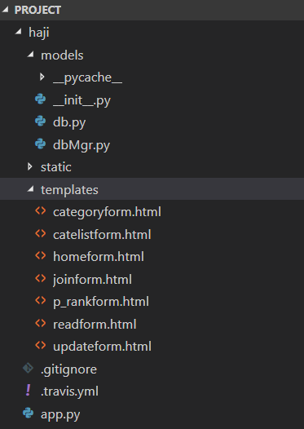
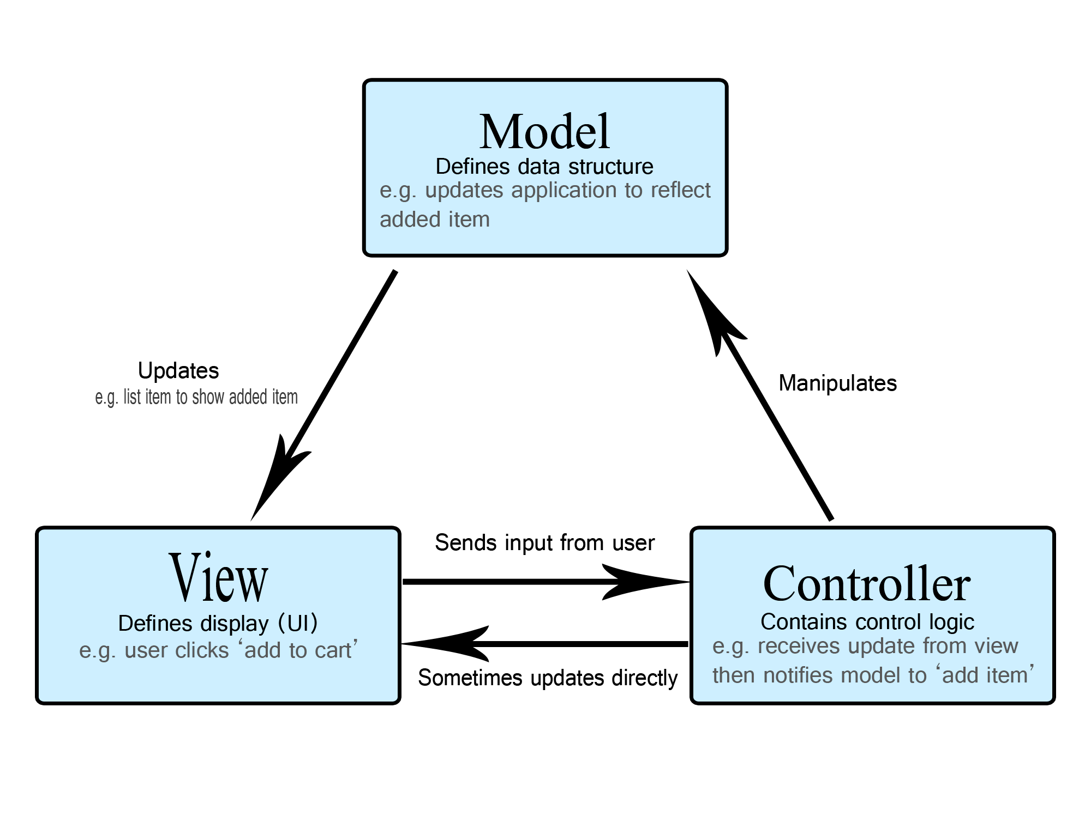
프로젝트의 주요 포인트 (MVC)

Slide 9
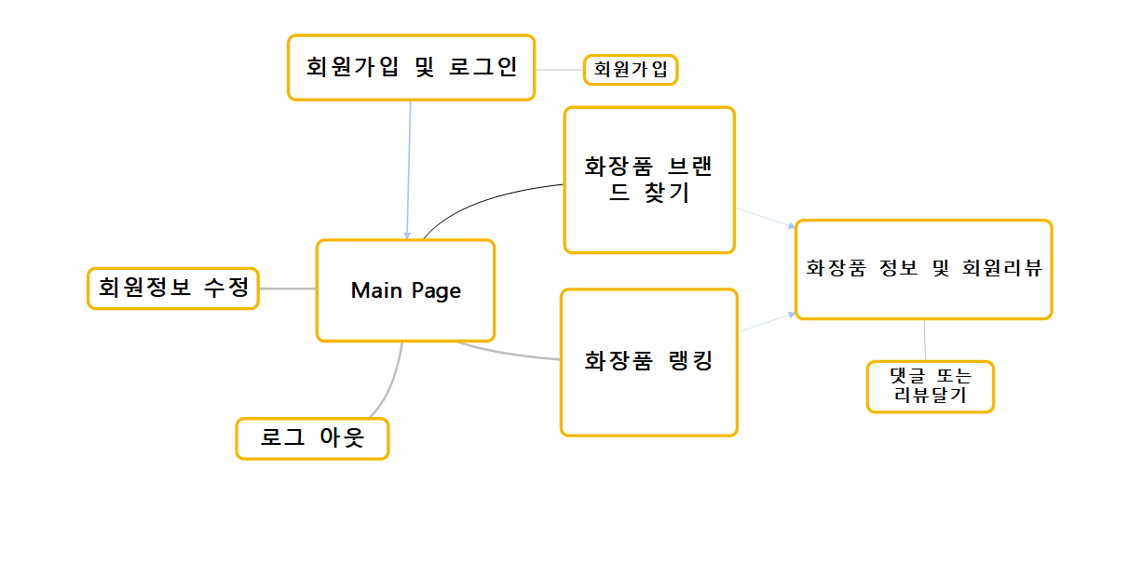
OverView

Slide 10
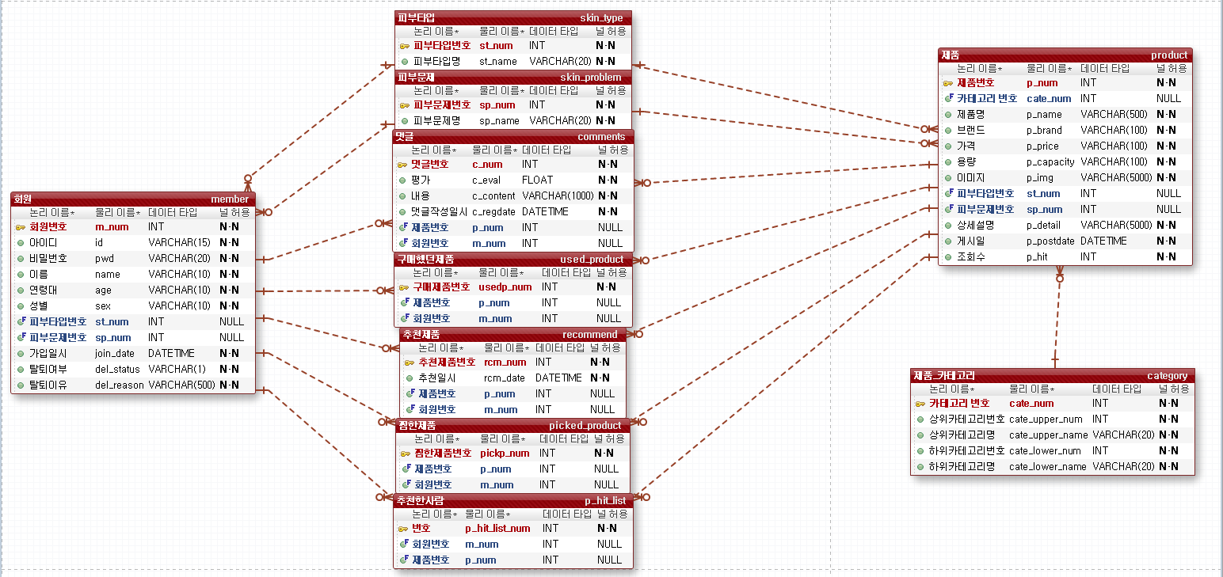

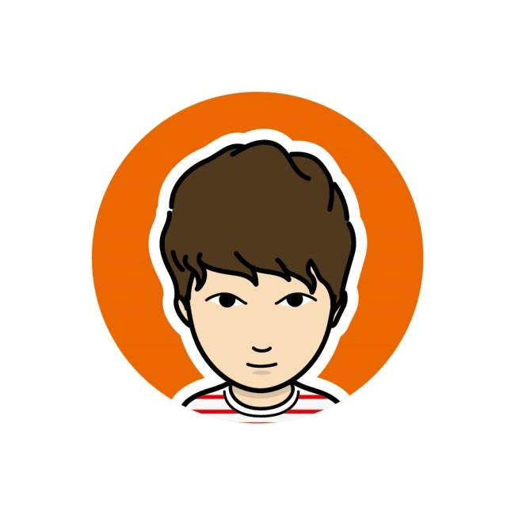
Data Base
김 혜 린
- DB설계
김 종 찬
- DB설계

Slide 11
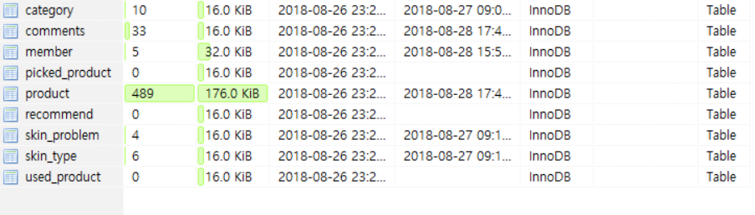
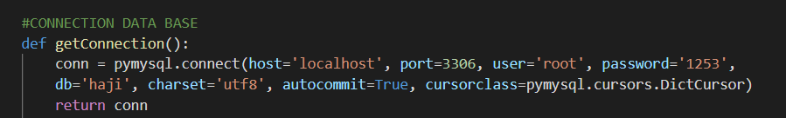
Data Base
김 혜 린
- DB설계
Data Base Manager, DB & Controller Connection
김 종 찬
- DB설계

Slide 12
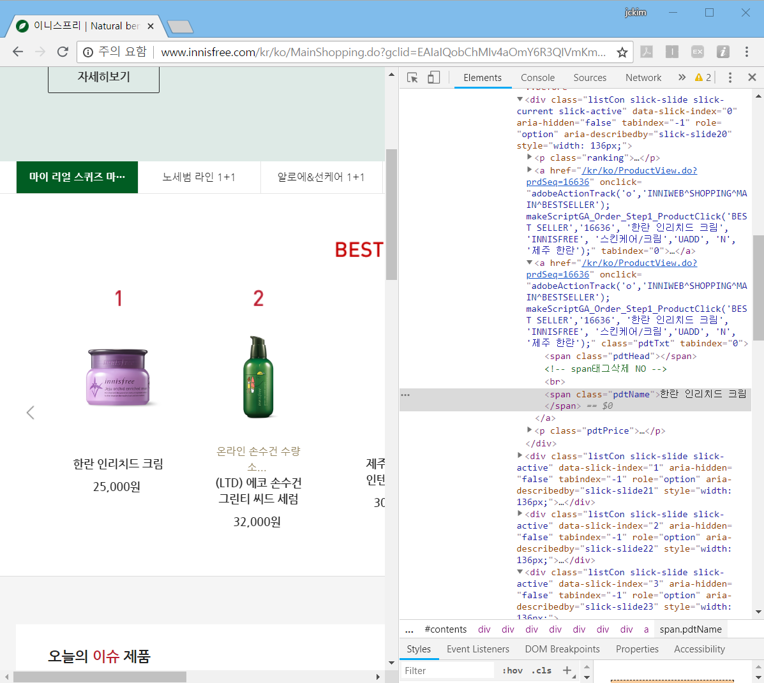
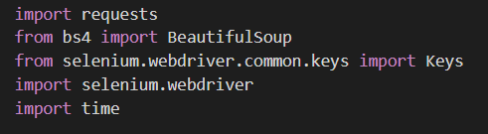
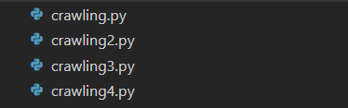
Product Data Crawling
김 혜 린
- Product Data 수집

Slide 13
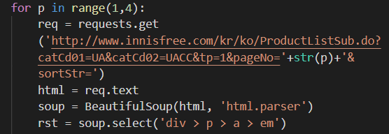

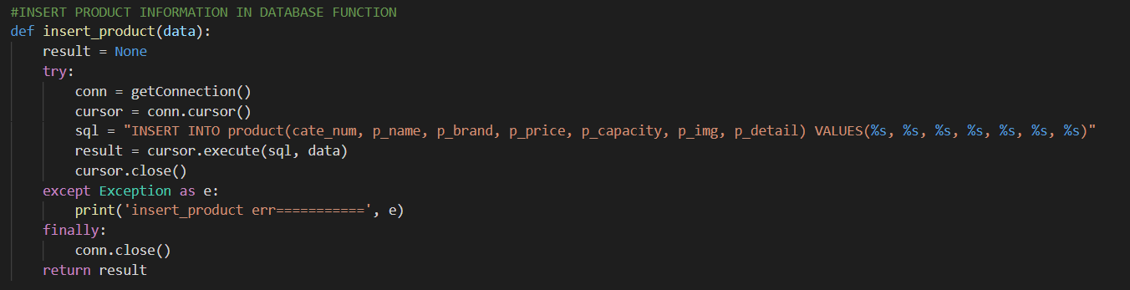
Product Data Crawling
김 혜 린
- Product Data 수집
김 준 영
알고리즘
프로젝트
컨설트
Data Base Manager Part

Slide 14
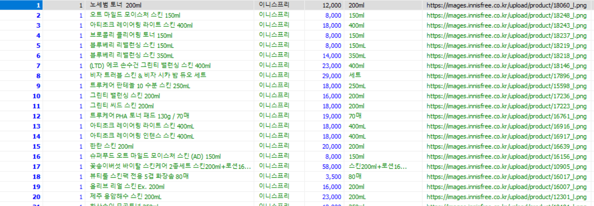
Product Data Crawling
김 혜 린
Product Data 수집
김 준 영
알고리즘
프로젝트
컨설트
약 500여 개 상품 데이터 크롤링

Slide 15

View
id, pwd, name
입력받음
/homeform
/joinform
id, pwd 입력받음
김 혜 린
회원가입 및 로그인
가입하기
로그인
회원가입
/join
input data
DB에 INSERT
/login
Input data
DB에서 SELECT
김 수 민
웹 디자인 설계
/homeform

Slide 16
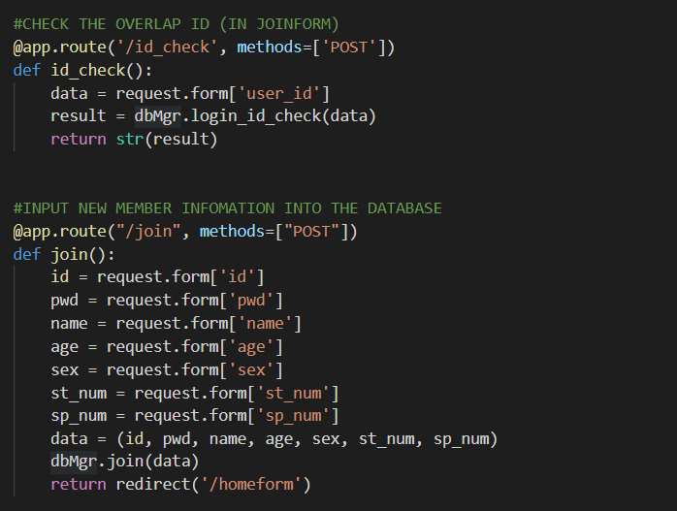

Join
입력 받은 Data를 DB에 Insert
중복되는 ID를 사용하지 못하게 검사
김 혜 린
회원가입 및 로그인
app.py
최 창 현
알고리즘
컨설트

Slide 17
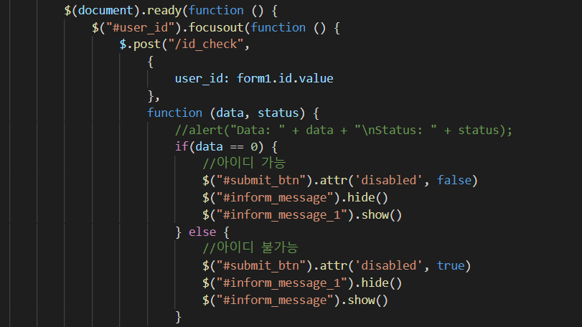
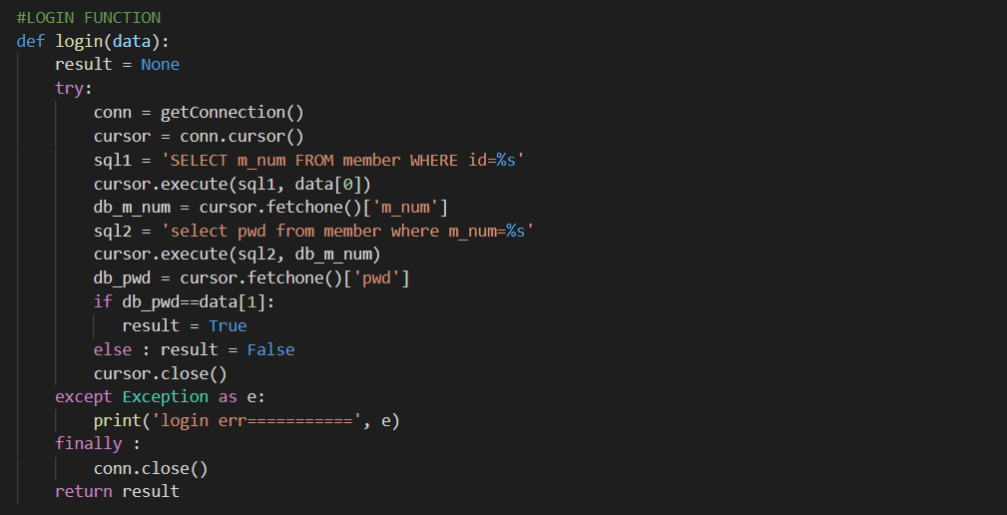
Join
Joinform.html
김 혜 린
회원가입 및 로그인
최 창 현
알고리즘
컨설트
dbMgr.py

Slide 18
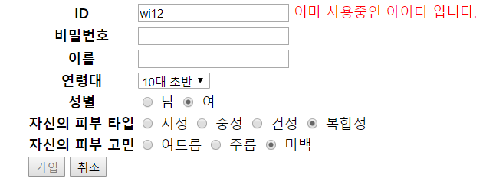
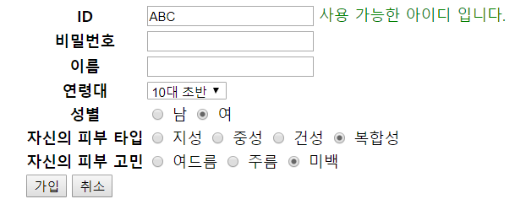
Join
김 혜 린
회원가입 및 로그인
최 창 현
알고리즘
컨설트

Slide 19
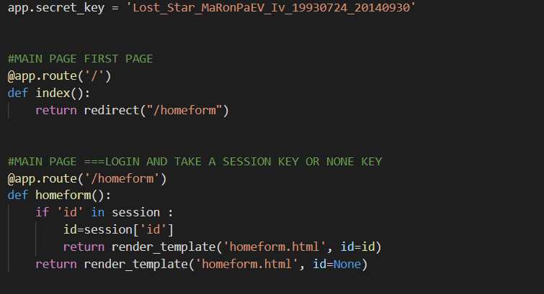
Login
- 세션 키를 선언 하여, 로그인 한 회원의 Data를 계속 가지고 다닌다.
김 혜 린
DB설계
회원가입 및 로그인
최 창 현
알고리즘
프로젝트
컨설트

Slide 20
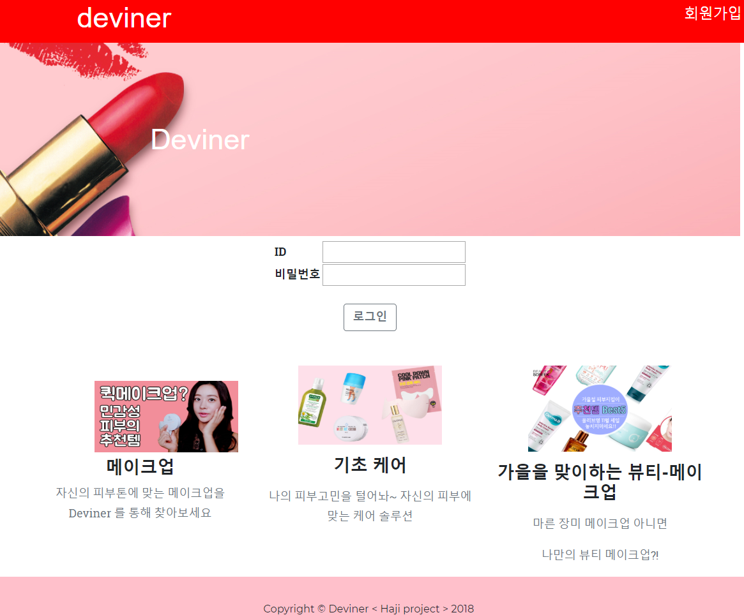

Home Page
김 수 민
웹 디자인 설계
윤 소 현
화면기능설계
웹 디자인 설계

Slide 21
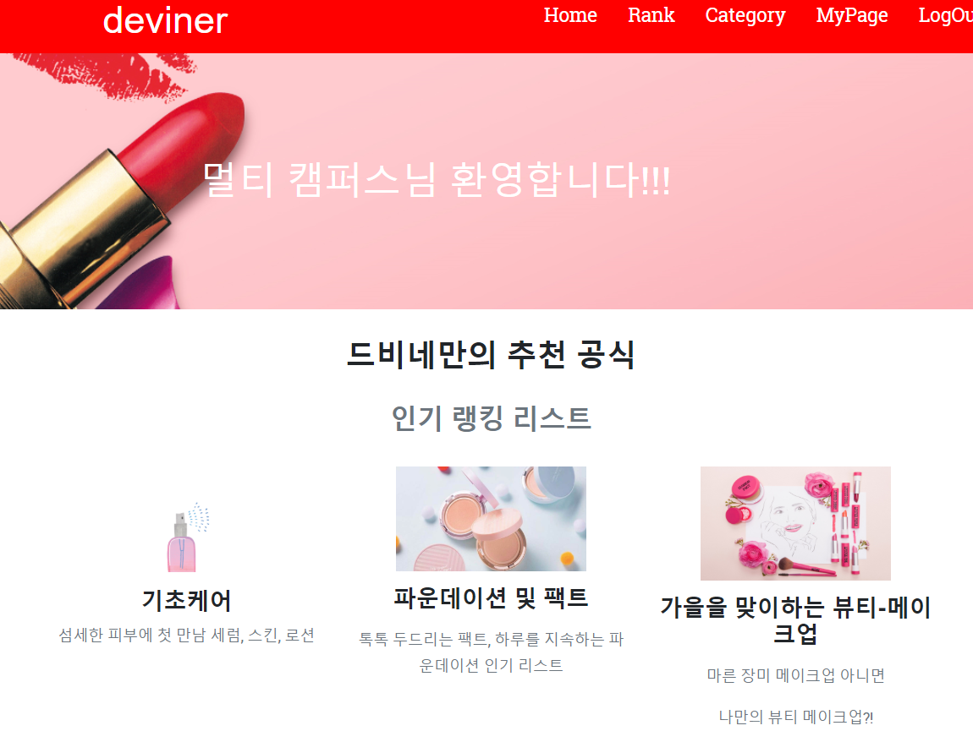
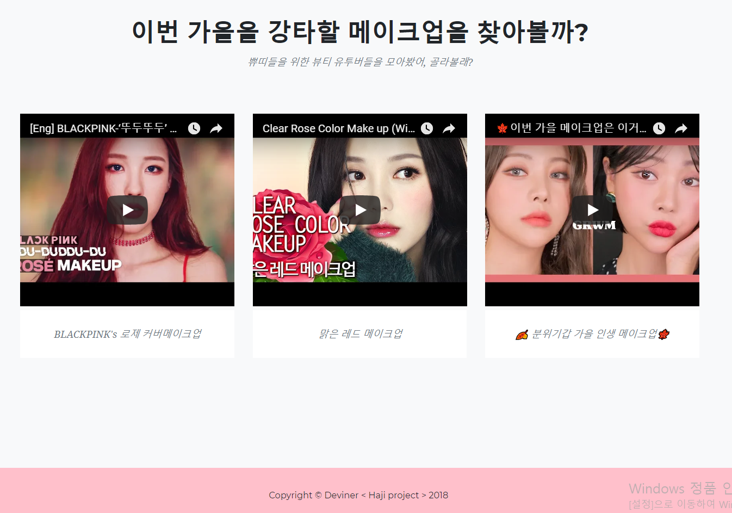
Home Page
김 수 민
웹 디자인 설계
윤 소 현
화면기능설계
웹 디자인 설계

Slide 22
View
/homform
/p_rank
product data
DB에서 SELECT
product data
DB에서 SELECT
/category
브랜드
랭킹
상품선택
상품선택
회원정보수정
로그아웃
윤 소 현
- 웹 디자인 설계
- 상품 추천알고리즘 설계
product data
DB에서 SELECT
/read
/commentform
/comment
name,content,date,
product_name 작성
DB에 INSERT
리뷰 작성
리뷰 작성
김 수 민
- 웹 디자인 설계
- 브랜드 카테고리 제작

Slide 23
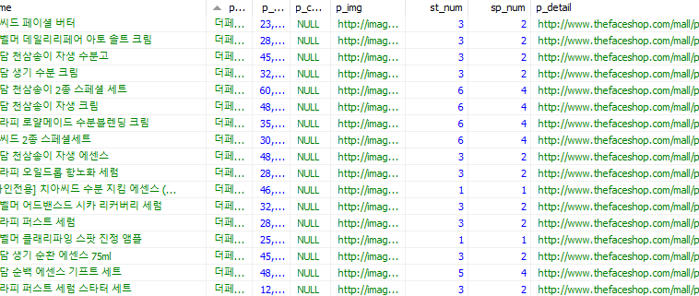
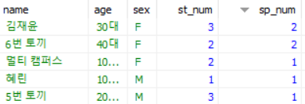
Product Rank
회원의 피부타입, 트러블 항목과, 제품의 항목을 매칭
매칭된 제품 중 , 좋아요 횟수가 제일 높은 상품을 맨 먼저 출력
윤 소 현
- 상품 추천 알고리즘 설계
김 종 찬
- 상품 추천 알고리즘 설계

Slide 24
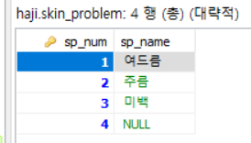
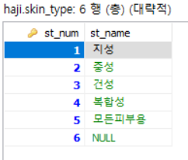
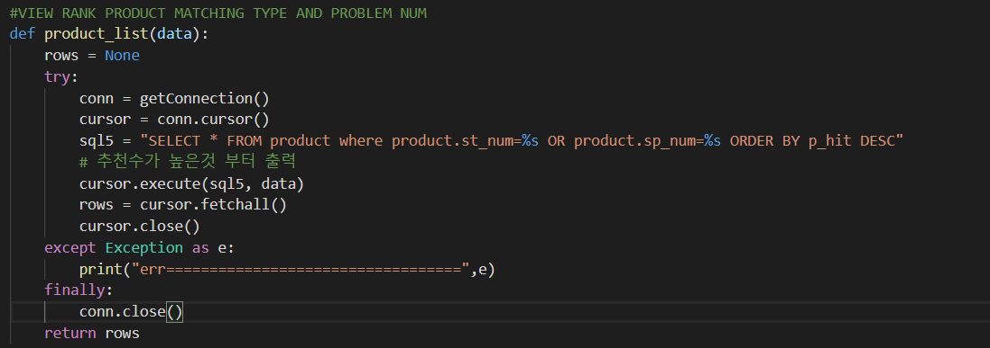
Product Rank
윤 소 현
- 상품 추천 알고리즘 설계
dbMgr.py
김 종 찬
- 상품 추천 알고리즘 설계

Slide 25
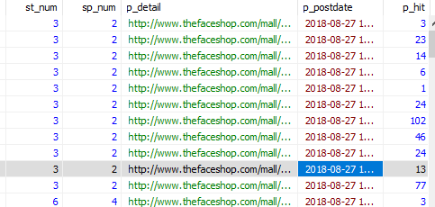
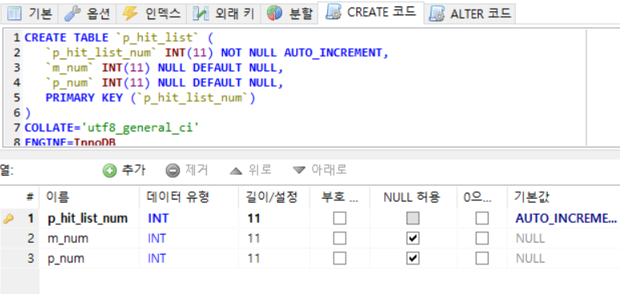
Hit up
김 혜 린
회원가입 및 로그인
윤 소 현
- 상품 추천 알고리즘 설계

Slide 26
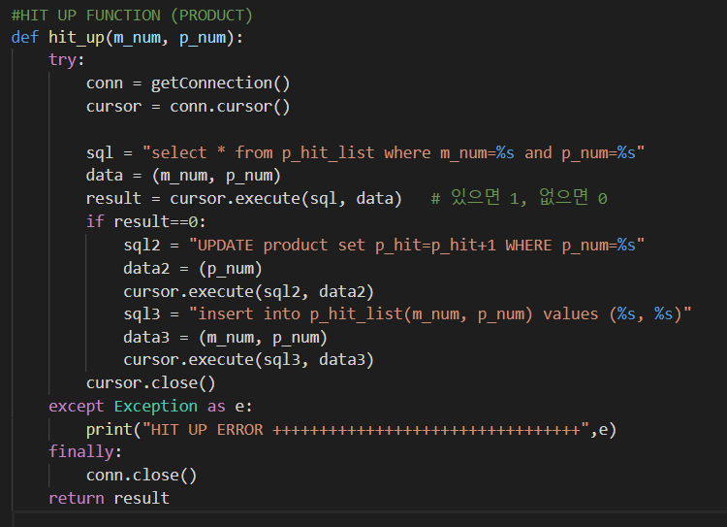
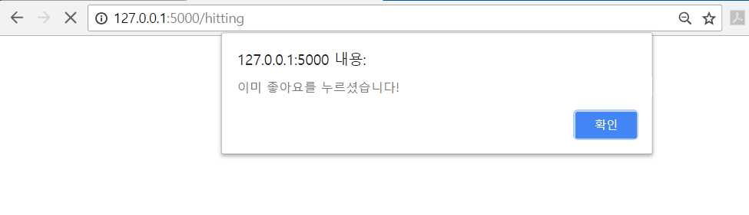
Hit up
dbMgr.py
김 혜 린
회원가입 및 로그인
윤 소 현
- 상품 추천 알고리즘 설계

Slide 27
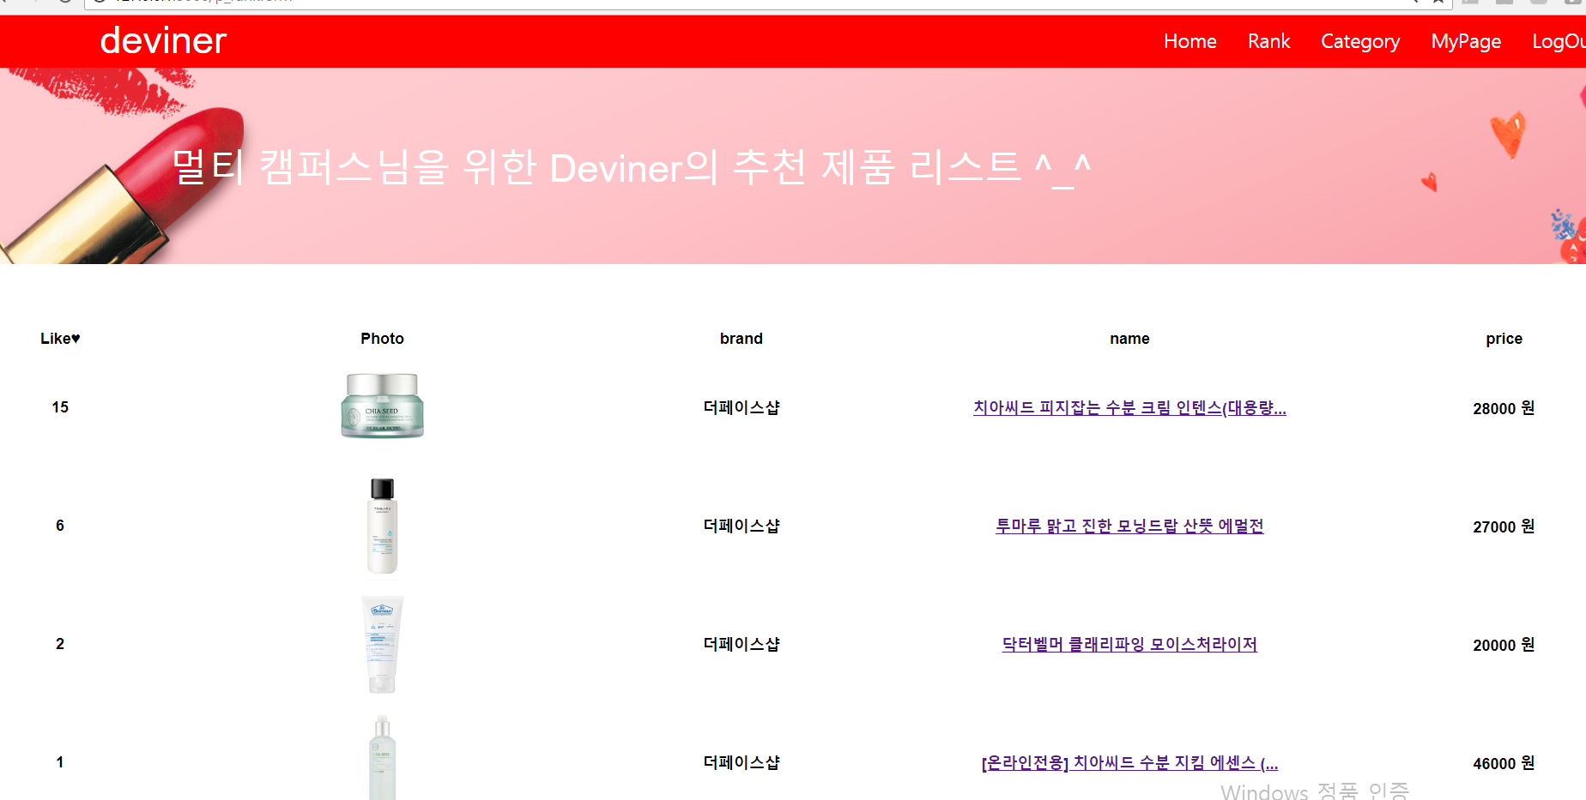
Rank Page
김 수 민
웹 디자인 설계
윤 소 현
- 상품 추천 알고리즘 설계

Slide 28
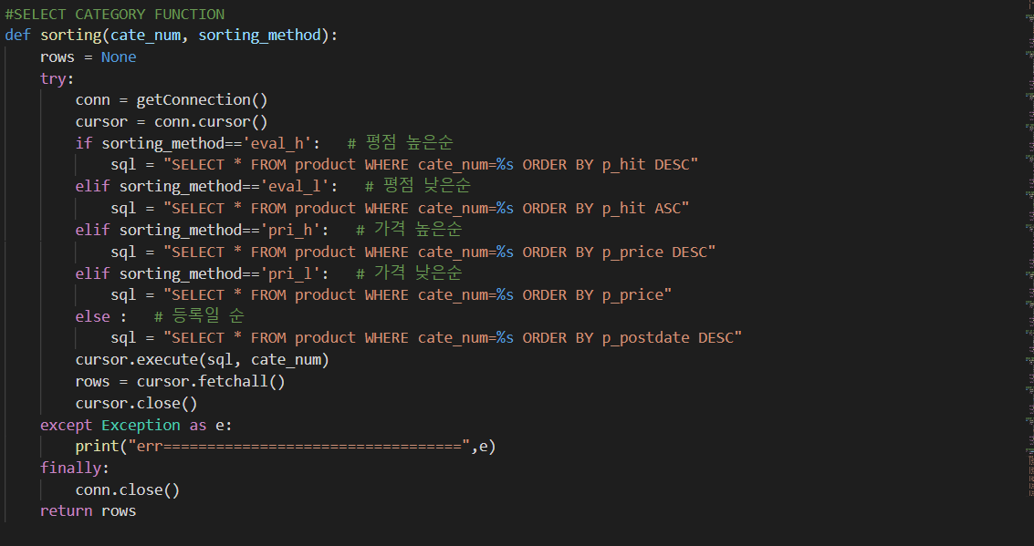
Product Category
제품의 특성에 따라 분류
제품의 가격이나, 추천수에 따라, 상품을 정렬
김 혜 린
카테고리 및 정렬
김 준 영
알고리즘
프로젝트
컨설트

Slide 29
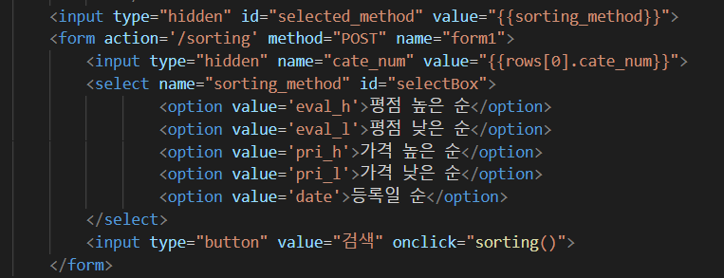
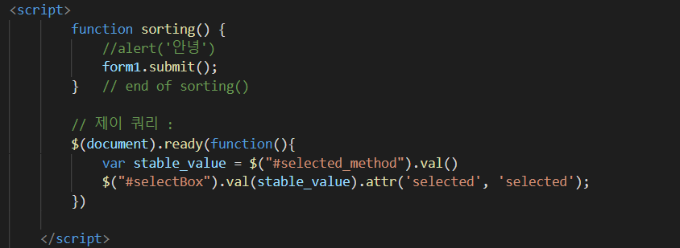
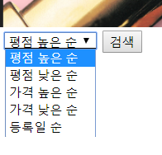
Product Category
김 혜 린
카테고리 및 정렬

Slide 30
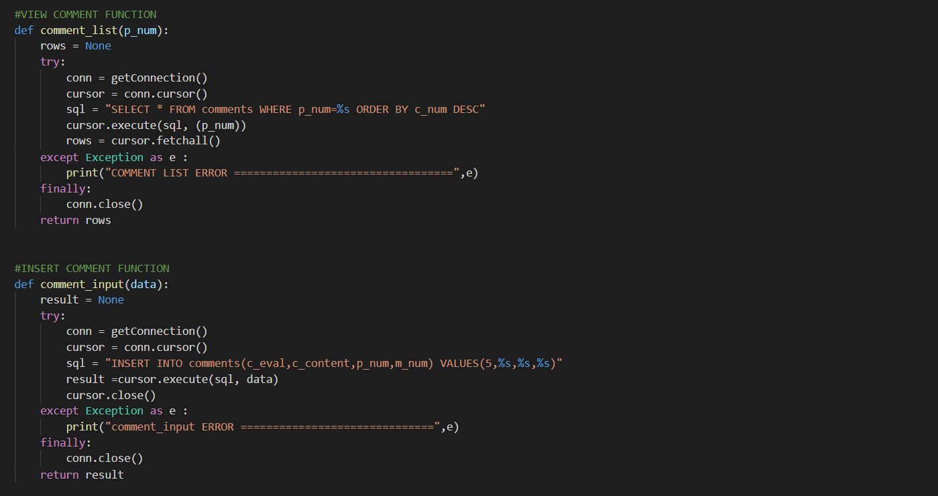
Comment
댓글을 남기면, 세션 id를 가져와 상품페이지에 댓글 표시
김 종 찬
댓글 달기 설계
dbMgr.py
김 수 민
웹 디자인 설계

Slide 31
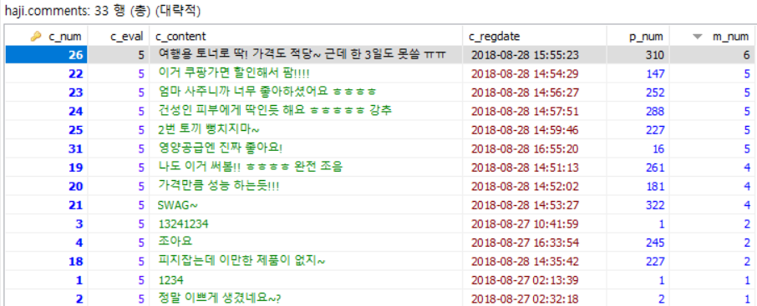
Comment
김 종 찬
댓글 달기 설계
김 수 민
웹 디자인 설계

Slide 32
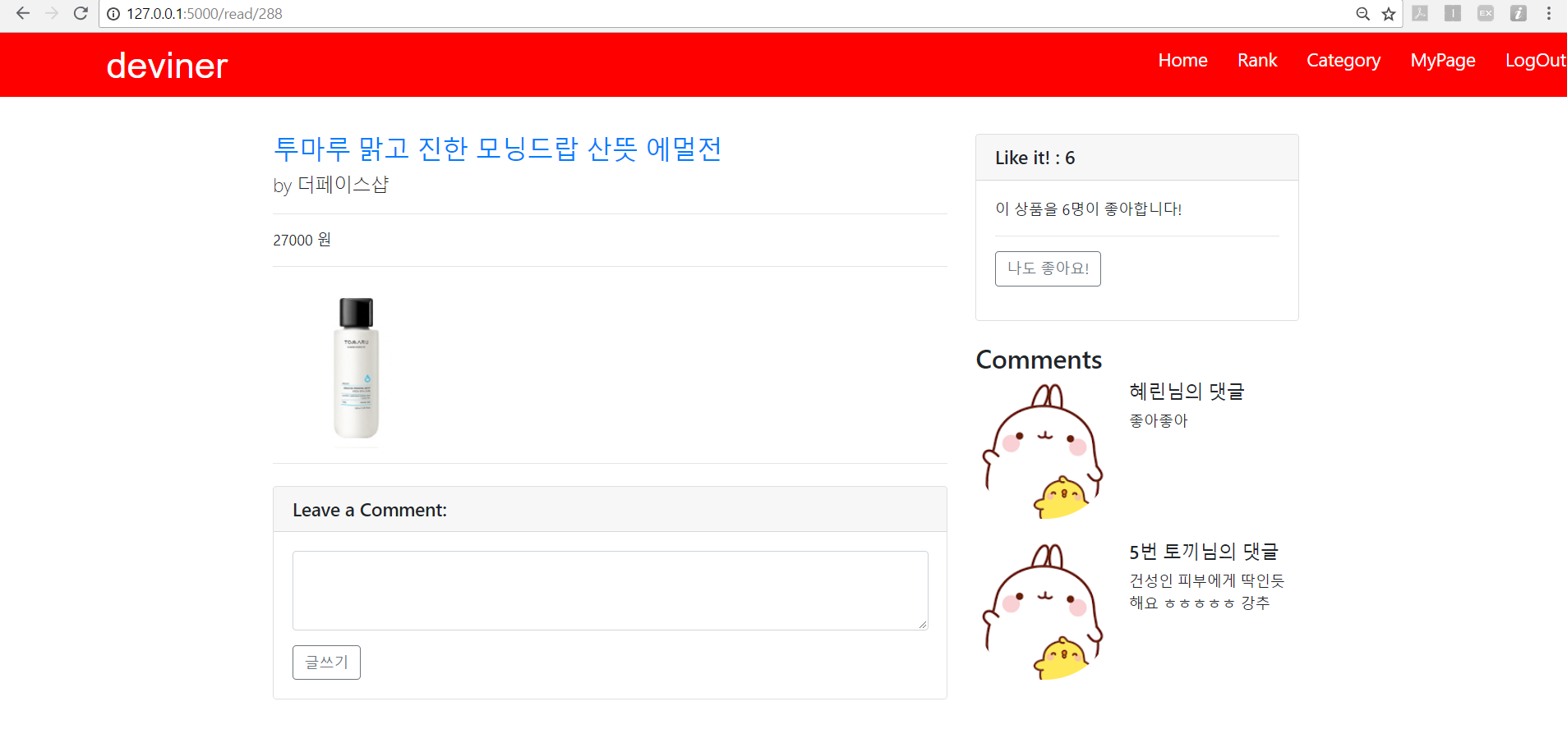
Product Page
김 종 찬
웹 디자인 설계
윤 소 현
웹 디자인 설계

Slide 33
View
age, sex, m_type, m_trouble, used_prod
입력받음
/homeform
/updateform
브랜드
랭킹
Input data
DB에서 탈퇴여부 UPDATE
수정하기
탈퇴
/OUT
회원정보수정
로그아웃
/update
input data
DB에 UPDATE
김 혜 린
회원 정보 수정
로그아웃 기능
/homeform
김 수 민
웹 디자인 설계

Slide 34
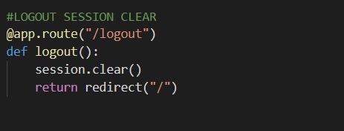
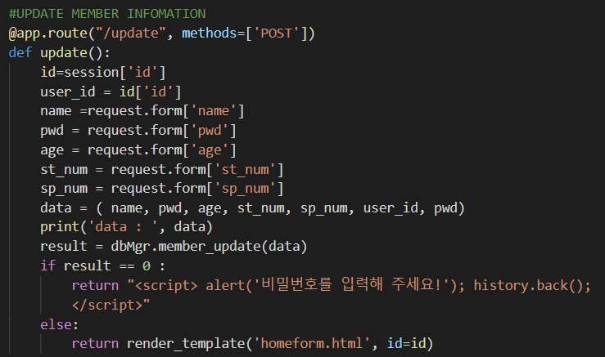
Update And Logout
김 혜 린
회원 정보 수정
로그아웃 기능

Slide 35
Service demonstration

Slide 36
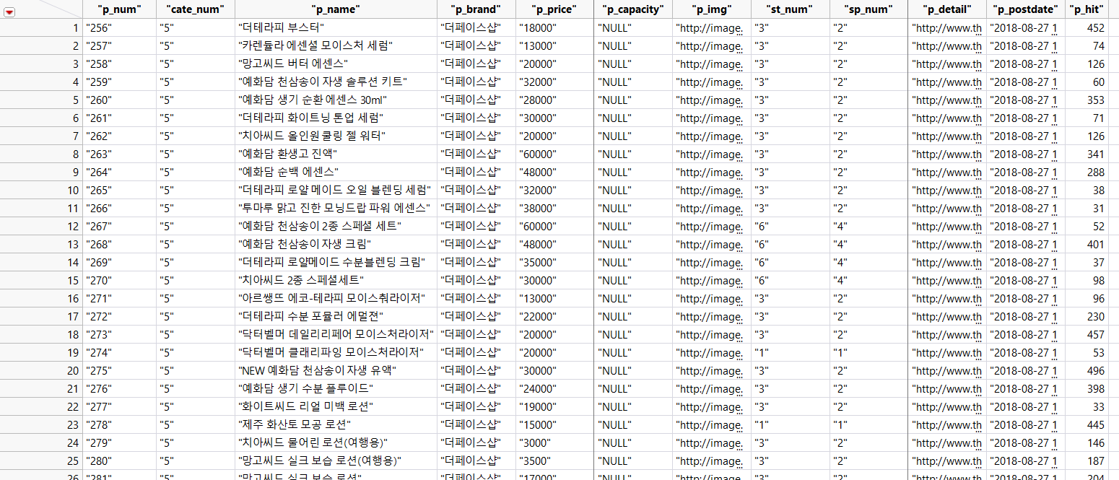
Analyze
Product Data extract

Slide 37


Analyze
제품 특성 분포

Slide 38



Analyze
제품 특성 분포

Slide 39


Analyze
H0 : 추천수는 정규성을 띈다
Ha : 추천수는 정규성을 띄지 않는다.
P.Value < 0.05 (5%)
귀무가설 기각 = 정규성을 띄지 않는다.
제품 추천수 분포

Slide 40


Analyze
H0 : 가격 분포는 정규성을 띈다
Ha : 가격 분포는 정규성을 띄지 않는다.
P.Value < 0.05 (5%)
귀무가설 기각 = 정규성을 띄지 않는다.
제품 가격분포

Slide 41


Analyze
각 집단간 비교 분석 실시 “ANOVA 분석”
브랜드 별 좋아요 수

Slide 42

Analyze
H0 : 각 브랜드 별 추천수 유의차이가 없다
Ha : 각 브랜드 별 추천수 유의차가 발생한다
통계적 결론 : P. Value 값이 0.2586 으로 “ 귀무가설기각실패”
사실적 결론 : 각 브랜드 별 상품의 추천수의 유의차이는 없다고 판단
브랜드 별 좋아요 수

Slide 43


Analyze
브랜드 별 가격 분포

Slide 44

Analyze
H0 : 각 브랜드 별 가격은 유의차이가 없다
Ha : 각 브랜드 별 가격은 유의차가 발생한다
통계적 결론 : P. Value 값이 0.05 (5%)미만으로 “ 귀무가설기각”
사실적 결론 : 각 브랜드 별 상품의 가격은 서로 유의차가 존재한다
브랜드 별 가격 분포

Slide 45
Feed Back

